Slide 1
Технологии виртуализации процессора: VT-x, VT-d, AMD-V

Slide 2
Intel и AMD Virtualization Technology
Поддержка технологий VT-x (Intel Virtualization Technology) и AMD-V (AMD Virtualization) важна для работы виртуальных машин и других виртуальных окружений на компьютере. Они позволяют улучшить производительность и функциональность виртуальных систем, а также обеспечивают более безопасное и надежное исполнение гостевых операционных систем.
Для включения поддержки VT-x и AMD-V необходимо выполнить несколько простых шагов. Во-первых, необходимо убедиться, что эти технологии поддерживаются процессором. Для этого можно обратиться к спецификациям процессора на официальном сайте производителя или воспользоваться программными утилитами типа CPU-Z.

Slide 3
Включение Virtualization через BIOS
Во-вторых, необходимо включить соответствующую настройку в BIOS компьютера. Для этого нужно загрузиться в BIOS, найти соответствующий раздел настроек (обычно называемый Virtualization или Virtualization Technology) и включить соответствующий флажок или опцию.
После выполнения этих шагов, поддержка VT-x и AMD-V должна быть включена на компьютере. Однако, для того чтобы эта поддержка работала полноценно, нужно также убедиться, что она включена и в настройках виртуализационной программы, например, VMware или VirtualBox.

Slide 4
Почему включение поддержки VT-x и AMD-v важно
Технологии виртуализации, такие как VT-x от Intel и AMD-V от AMD, играют важную роль в современных системах. Эти технологии позволяют операционной системе хоста передать управление виртуальной машине, обеспечивая ее более эффективную работу.
Одной из главных причин, по которым включение поддержки VT-x и AMD-V важно, является возможность запуска гипервизора. Гипервизор – это программное обеспечение, которое позволяет создавать и управлять виртуальными машинами. Без включенной поддержки VT-x и AMD-V запуск гипервизора может быть невозможен или работать с пониженной производительностью.
Технологии VT-x и AMD-V также улучшают безопасность виртуализации. Они позволяют запускать виртуальные машины в защищенном режиме, ограничивая доступ гостевой системы к хост-системе. Это важно для предотвращения возможных атак и повышения общей надежности системы.

Slide 5
VMCS
Ключевой процесс в любой системе аппаратной виртуализации — это сохранение текущего состояния процессора гостя и загрузка состояния монитора. Для хранения состояний как гостя, так и хозяина используется сущность под названием VMCS (англ. Virtual Machine Control Structure). Это структура должна быть своя для каждого активного гостя. На следующем рисунке (слайде), иллюстрирующем переходы между режимами root и non-root, внутри VMCS используются две области: состояние гостя (guest-state) и состояние хозяина (host-state).

Slide 6
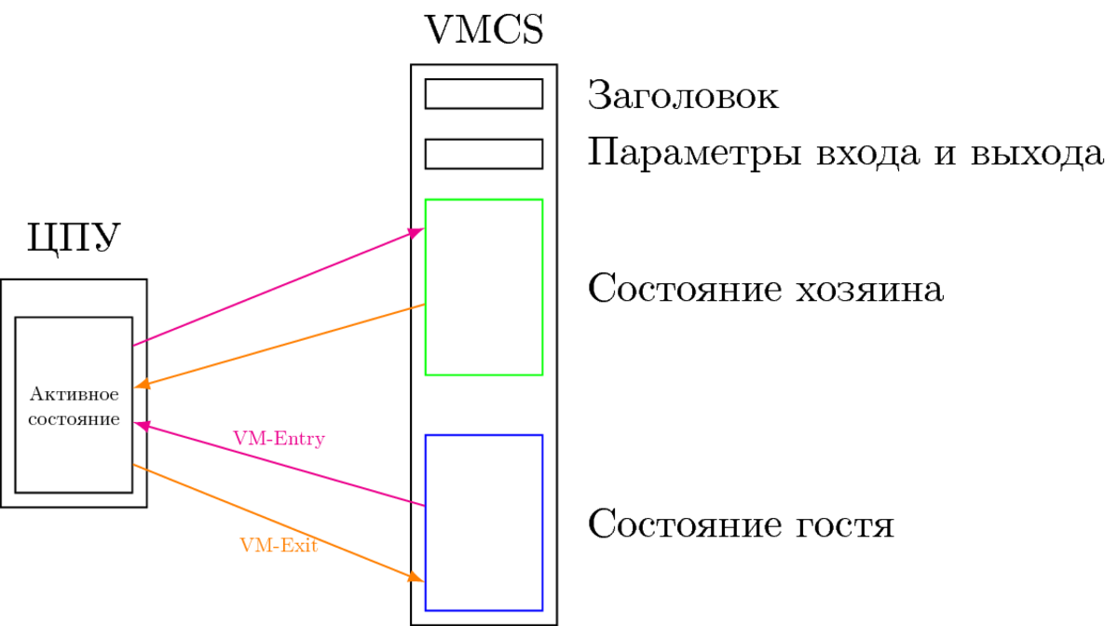
VMCS
На этом рисунке событие VM-Entry — это одна из двух инструкций: VMLAUNCH или VMRESUME, — а VM-Exit — одно из множества синхронных и асинхронных событий, объявленных привилегированными в контексте VT-x non-root и потому требующих перехвата монитором. Детали того, что и как загружать при переходе из root в non-root и обратно, также хранятся в VMCS в т.н. VM-entry и VM-exit controls, «параметры входа и выхода». Области сохранения разбиты на поля, каждое из которых хранит в себе регистр или другую архитектурную информацию процессора.

Slide 7
Технология VT-x начало​
Ранее известная под кодовым названием «Vanderpool», VT-x представляет собой технологию виртуализации Intel на платформе x86. 13 ноября 2005 года Intel выпустила две модели Pentium 4 (модели 662 и 672), которые стали первыми процессорами, поддерживающими VT-x.

Slide 8
Технология AMD-V начало
Технология AMD-V (AMD Virtualization) относится к набору аппаратных расширений и встроенных функций для семейства микропроцессоров AMD x86. Компания Advanced Micro Devices (AMD) разработала технологию для выполнения повторяющихся задач, которые обычно выполняет программное обеспечение, а также для улучшения использования ресурсов и производительности виртуальных машин (ВМ).
Впервые анонсированная в 2004 году и представленная в 2006 году, технология AMD-V добавила возможность работы с виртуальными машинами с помощью инструкций виртуальной машины в чипах процессоров AMD x86. Технология использует аппаратное обеспечение для упрощения задач, которые диспетчеры виртуальных машин обычно выполняют с помощью программной эмуляции. Это достигается за счет включения расширений аппаратной виртуализации в набор инструкций процессора, тем самым расширяя набор инструкций и упрощая задачи виртуальной машины.

Slide 9
Какие процессоры AMD поддерживают AMD-V?
В начале семейство процессоров AMD Athlon 64 X2 и Athlon 64 FX включало технологию AMD-V (2005). К 2009 году технология была доступна на многих других процессорах AMD, включая Socket AM2 и Turion 64 X2, а также на процессорах Opteron, Phenom и Phenom II 2-го и 3-го поколений.
Процессоры AMD Opteron и Phenom II поддерживают технологию аппаратной виртуализации 2-го поколения под названием Rapid Virtualization Indexing (RVI), которая позже была принята Intel как Extended Page Tables (EPT). Сегодня все процессоры AMD на базе Zen поддерживают AMD-V.

Slide 10
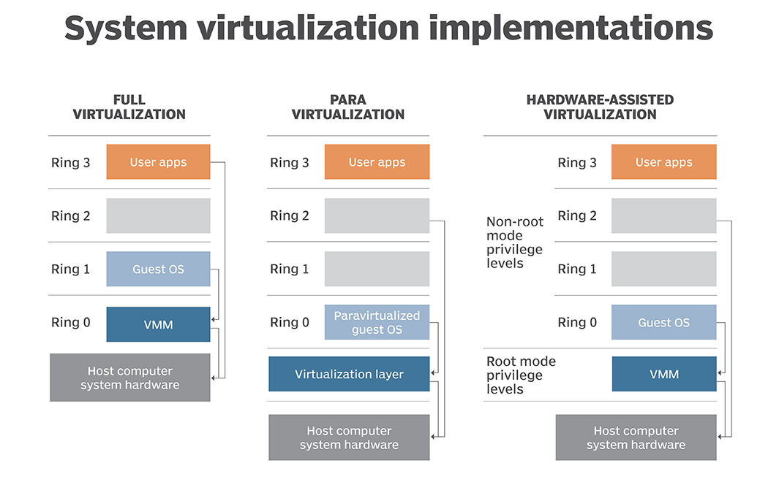
Виртуализация AMD (AMD-V) — это тип аппаратной виртуализации, который использует физические компоненты компьютера для поддержки виртуальных машин (ВМ).

Slide 11
Поддержки VT-x и AMD-V
Включение поддержки VT-x и AMD-V также позволяет использовать технологии аппаратного ускорения, такие как Intel VT-d и AMD IOMMU. Эти технологии позволяют виртуальным машинам напрямую обращаться к аппаратному обеспечению, что увеличивает производительность и эффективность виртуализации.
В целом, включение поддержки VT-x и AMD-V является важным шагом для обеспечения эффективной работы виртуальных машин, повышения безопасности системы и использования возможностей аппаратного ускорения. Эти технологии являются неотъемлемой частью современных систем и позволяют лучше использовать ресурсы компьютера.

Slide 12
Отличие VT-x от VT-d
VT-x:
Основная функция: Предоставление базовой аппаратной поддержки для виртуализации на уровне процессора.
Пробрасывание ресурсов: Обычно пробрасывает только процессор в виртуальную машину.
Применение: Используется для создания и запуска виртуальных машин, обеспечивает изоляцию и управление ресурсами процессора для каждой виртуальной машины.

Slide 13
VT-d
Основная функция: Расширенный вариант виртуализации, позволяющий пробрасывать другие устройства на шине PCI.
Пробрасывание ресурсов: Позволяет пробрасывать устройства на шине PCI (например, сетевые адаптеры, звуковые карты, видеокарты) напрямую в виртуальную машину.
Применение: Используется для предоставления виртуальным машинам доступа к физическим устройствам на уровне PCI, что повышает производительность и расширяет возможности виртуализации, включая использование графических ускорителей и других специализированных устройств в виртуальных окружениях.

Slide 14
Различия VT-x и VT-d
Уровень пробрасывания ресурсов:
VT-x пробрасывает только процессор, тогда как VT-d позволяет пробрасывать другие устройства на шине PCI.
Область применения:
VT-x используется для создания и управления виртуальными машинами, обеспечивая изоляцию и управление ресурсами процессора.
VT-d расширяет возможности виртуализации, обеспечивая доступ виртуальных машин к физическим устройствам на уровне PCI, что улучшает производительность и расширяет возможности использования виртуализации.

Slide 15
Преимущества включения поддержки VT-x и AMD-V
Изоляция между виртуальными машинами — vt-x и amd-v позволяют создавать изолированные окружения, в которых каждая виртуальная машина работает независимо друг от друга. Это минимизирует вероятность передачи вредоносного кода или атаки из одной виртуальной машины на другую.
Защита от вредоносного ПО — с помощью виртуализации и vt-x/amd-v можно создавать «песочницы», в которых запускаются потенциально опасные приложения или файлы. Это позволяет изолировать вредоносное ПО от основной системы, предотвращая его распространение и нанесение ущерба.
Защита от атак на систему — включение поддержки vt-x и amd-v позволяет использовать дополнительные механизмы защиты от атак, такие как признаки виртуализации или виртуальные машины с защищенной памятью. Эти механизмы усложняют выполнение атак и увеличивают безопасность системы.

Slide 16
Ограничения и возможные проблемы
Некоторые операционные системы и программы могут не поддерживать виртуализацию. В таком случае необходимо проверить совместимость с той ОС или программой, которые вы планируете использовать.
Включение виртуализации может потребовать изменения настроек BIOS. В процессе включения VT-x или AMD-V может потребоваться изменить некоторые параметры в BIOS компьютера. Это может быть сложно для некоторых пользователей и требовать некоторых технических навыков.
Включение виртуализации может снизить производительность системы. При запуске нескольких виртуальных машин на одной физической системе может возникнуть снижение производительности из-за дополнительных нагрузок на процессор и другие компоненты системы.

